Slide 1
PPT PRESENTATION
Enjoy your stylish business and campus life with BIZCAM
평생직업 교육프로그램 DB화 및 분석
1. 크롤링 및 API를 사용하여 충남지역의 평생교육원, 대학 부설 평생교육원, 직업훈련포털 데이터를 저장
p. 2
2. 개설 빈도가 높은 프로그램 파악 및 특성 분류
p. 3
3. 자연어 처리된 데이터로 워드클라우딩
p. 4 ~ 10
4. 기관 유형별 수강료 격차
p. 11
5. QGIS를 이용한 시각화
p. 12 ~ 15

Slide 2
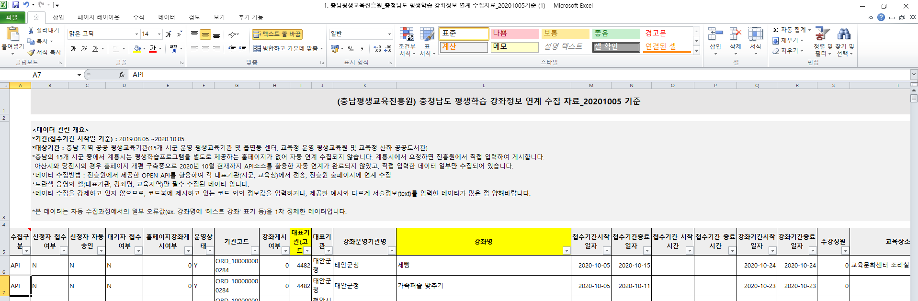
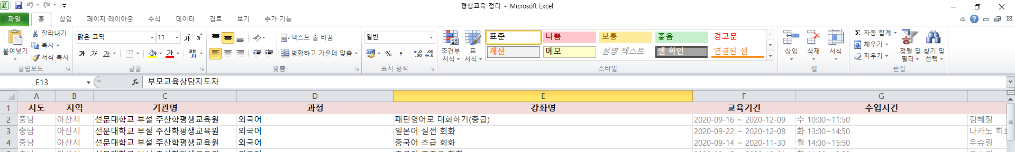
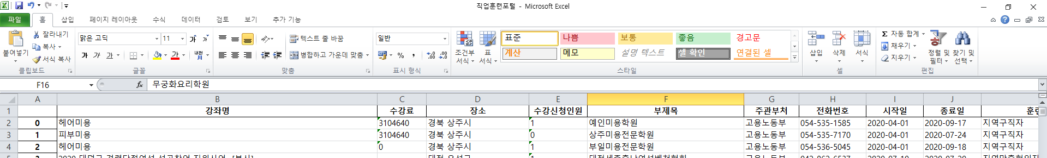
PPT PRESENTATION
Enjoy your stylish business and campus life with BIZCAM
평생직업 교육프로그램 DB화 및 분석
1. 크롤링 및 API를 사용하여 충남지역의 평생교육원, 대학 부설 평생교육원, 직업훈련포털 데이터를 저장
충남지역 평생교육원
대학 부설 평생교육원
직업훈련포털

Slide 3
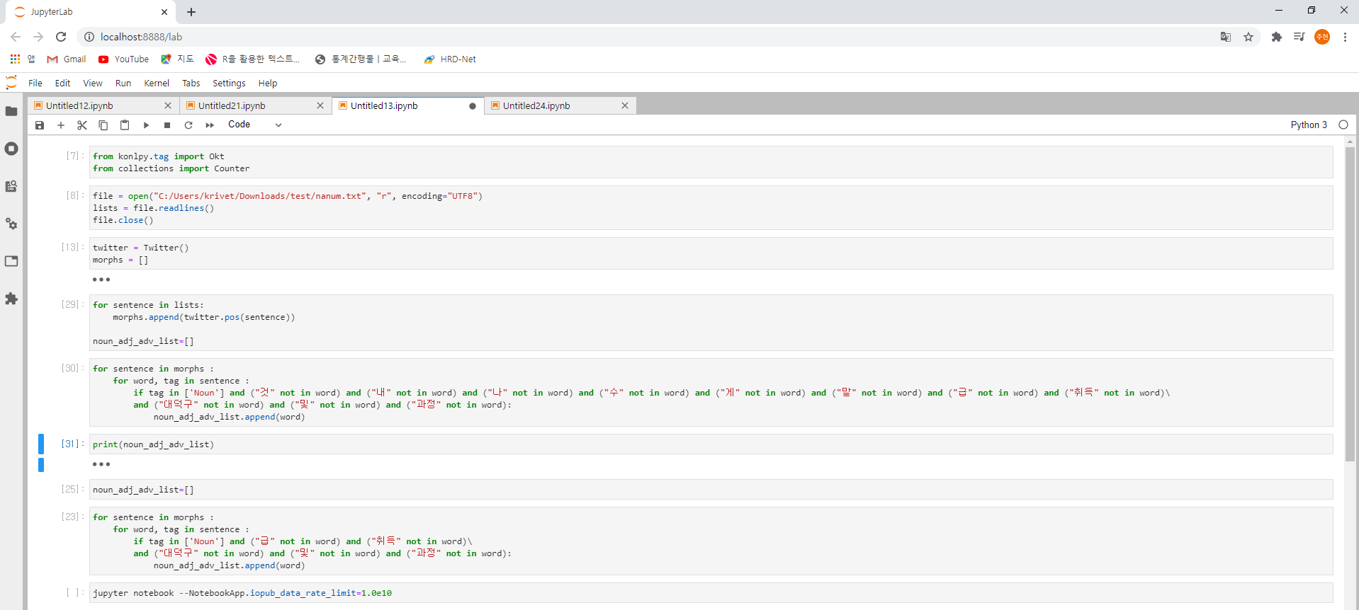
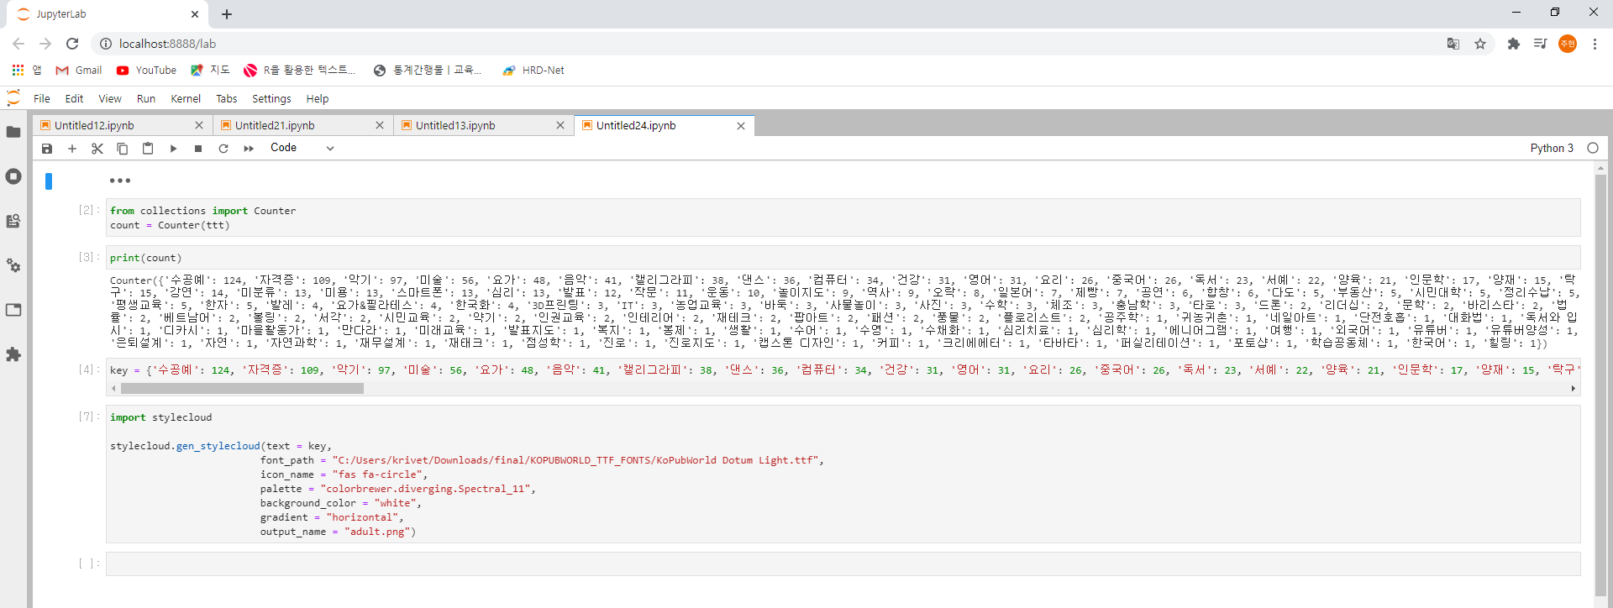
PPT PRESENTATION
Enjoy your stylish business and campus life with BIZCAM
평생직업 교육프로그램 DB화 및 분석
2. 개설 빈도가 높은 프로그램 파악 및 특성 분류
강좌명에 대해서 Python의 KoNLPy 라이브러리를 사용하여 자연어 처리
자연어 처리 후 빈도 분석

Slide 4



PPT PRESENTATION
Enjoy your stylish business and campus life with BIZCAM
평생직업 교육프로그램 DB화 및 분석
3. 자연어 처리된 데이터로 워드클라우딩
충남지역 평생교육원
대학 부설 평생교육원
직업훈련포털
독서 : 182
자격증 : 177
수공예 : 170
악기 : 148
놀이지도 : 127
자격증 : 210
미술 : 79
복지 : 65
악기 : 45
신임교육 : 44
자격증 : 1726
요양보호사 직무교육 : 150
ITQ : 137
영어 : 71
용접 : 68

Slide 5
PPT PRESENTATION
Enjoy your stylish business and campus life with BIZCAM
평생직업 교육프로그램 DB화 및 분석
3. 자연어 처리된 데이터로 워드클라우딩
충남지역 평생교육원의 경우, 독서와 수공예, 악기 등과 같은 취미 및
교양 프로그램의 수가 많았으며, 자격증 과정도 큰 비중을 차지하는 것을 알 수 있음.
충남지역 평생교육원
독서 : 182
자격증 : 177
수공예 : 170
악기 : 148
놀이지도 : 127

Slide 6
PPT PRESENTATION
Enjoy your stylish business and campus life with BIZCAM
평생직업 교육프로그램 DB화 및 분석
3. 자연어 처리된 데이터로 워드클라우딩
기관 특성에 따라 평생학습 강좌의 특징이 있는지 살펴보기 위해서 충남지역의 대학부설기관과 충남지역 평생교육원의 강좌명을 중심으로한 워드클라우드를
비교해보았을 때, 대학 부설 평생교육 프로그램의 경우 기타 기관에 비해 자격증 과정의 비율이 월등히 높다는 점이 눈에 띄는 차이점임.
이를 제외하고 대학 부설 기관과 그 밖의 평생교육 기관의 프로그램의 강좌명은 취미나 예술, 건강 등과 관련된 프로그램이 많았고, 기관 특성에 따른 큰 차이는 발견하기 어려움.
충남지역 평생교육원
대학 부설 평생교육원
독서 : 182
자격증 : 177
수공예 : 170
악기 : 148
놀이지도 : 127
자격증 : 210
미술 : 79
복지 : 65
악기 : 45
신임교육 : 44
대학 부설 평생교육원
위와 마찬가지로 직업훈련포털과 충남지역 평생교육원의 강좌명을 중심으로한
워드클라우드를 비교해보았을 때, 직업훈련포털의 자격증 과정 비율이 대학 부설
평생교육원보다 더욱 큰 차이를 보여주는 것이 눈에 띄는 차이점임.
이를 제외하고 직업훈련포털은 직무교육 프로그램이 많았고,
기관 특성에 따른 큰 차이는 발견하기 어려움.
충남지역 평생교육원
직업훈련포털
독서 : 182
자격증 : 177
수공예 : 170
악기 : 148
놀이지도 : 127
자격증 : 1726
요양보호사 직무교육 : 150
ITQ : 137
영어 : 71
용접 : 68
직업훈련포털

Slide 7

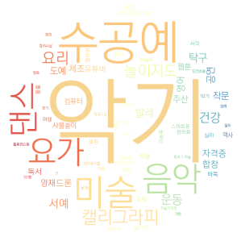




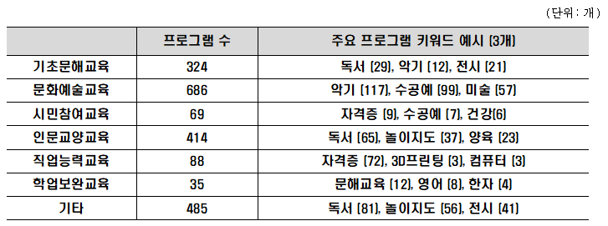
PPT PRESENTATION
Enjoy your stylish business and campus life with BIZCAM
평생직업 교육프로그램 DB화 및 분석
3. 자연어 처리된 데이터로 워드클라우딩
기초문해교육
문화예술교육
시민참여교육
인문교양교육
직업능력교육
학업보완교육
충남지역 평생교육원을 6진 분류에 따라 분류한 결과로,
문화예술교육, 인문교양교육, 기초문해교육의
비중이 높은 것으로 나타남.

Slide 8
PPT PRESENTATION
Enjoy your stylish business and campus life with BIZCAM
평생직업 교육프로그램 DB화 및 분석
3. 자연어 처리된 데이터로 워드클라우딩
대학 부설 평생교육원의 경우, 자격증의 비중이 아주 크게 나타나는 것으로 알 수 있으며,
비교적 강좌가 고르게 분포되어있는 충남지역 평생교육원과 차이가 보임.
대학 부설 평생교육원
자격증 : 210
미술 : 79
복지 : 65
악기 : 45
신임교육 : 44

Slide 9
PPT PRESENTATION
Enjoy your stylish business and campus life with BIZCAM
평생직업 교육프로그램 DB화 및 분석
3. 자연어 처리된 데이터로 워드클라우딩
기관 특성에 따라 평생학습 강좌의 특징이 있는지 살펴보기 위해서 충남지역의 대학부설기관과 직업훈련포털의 강좌명을 중심으로한 워드클라우드를
비교해보았을 때, 두 가지 모두 자격증 과정의 비율이 월등히 높다는 점을 볼 수 있음.
이를 제외하고는 기관 특성에 따른 큰 차이는 발견하기 어려움.
대학 부설 평생교육원
직업훈련포털
자격증 : 210
미술 : 79
복지 : 65
악기 : 45
신임교육 : 44
자격증 : 1726
요양보호사 직무교육 : 150
ITQ : 137
영어 : 71
용접 : 68
직업훈련포털

Slide 10
PPT PRESENTATION
Enjoy your stylish business and campus life with BIZCAM
평생직업 교육프로그램 DB화 및 분석
3. 자연어 처리된 데이터로 워드클라우딩
직업훈련포털의 경우, 자격증의 비중이 월등히 크게 나타나는 것으로 알 수 있으며,
비교적 강좌가 고르게 분포되어있는 충남지역 평생교육원과 차이가 보이고
충남지역 대학 부설 평생교육원과 비슷한 양상을 띔.
직업훈련포털
자격증 : 1726
요양보호사 직무교육 : 150
ITQ : 137
영어 : 71
용접 : 68

Slide 11
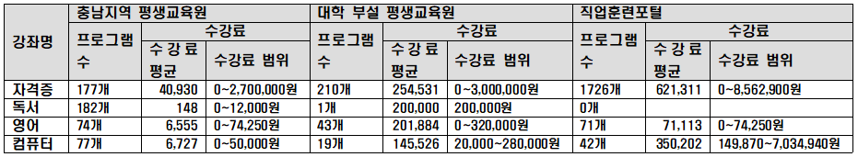
PPT PRESENTATION
Enjoy your stylish business and campus life with BIZCAM
평생직업 교육프로그램 DB화 및 분석
4. 기관 유형별 수강료 격차
충남지역 평생교육 프로그램의 수강료 데이터를 분석한 결과 동일한 키워드의 과정 간에도
수강료의 격차가 큰 것으로 나타났으며, 기관 유형에 따라서도 차이를 보였음.
예를 들어 ‘자격증’이라는 키워드의 프로그램의 경우 수강료 평균과 격차가
충남지역 평생교육원보다 대학 부설 평생교육원이, 대학부설 평생교육원보다 직업훈련포털의 강좌가 크게 나타나는 것을 알 수 있음.

Slide 12
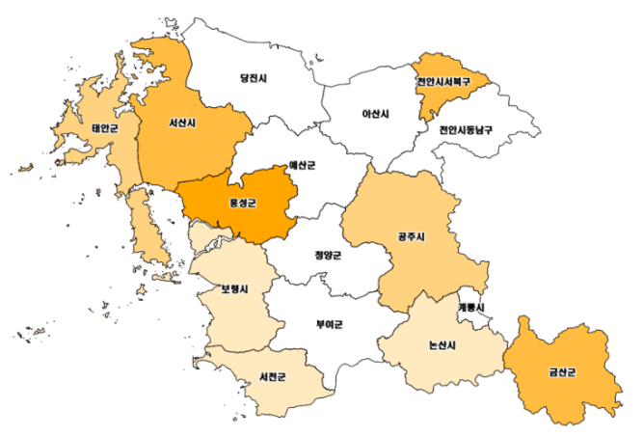
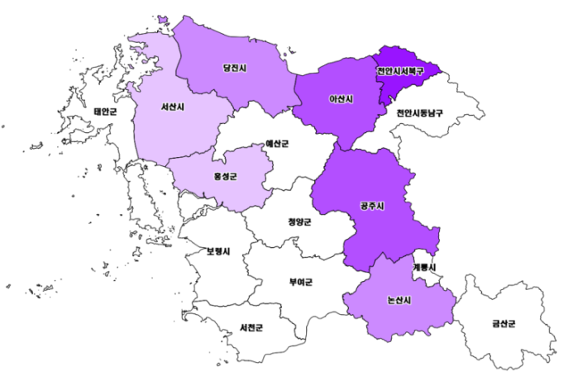
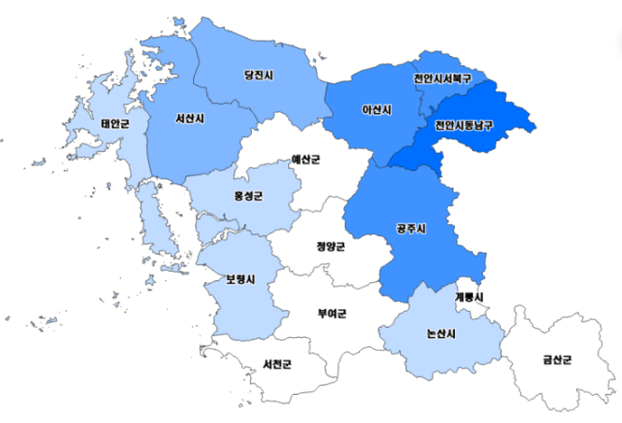
PPT PRESENTATION
Enjoy your stylish business and campus life with BIZCAM
평생직업 교육프로그램 DB화 및 분석
5. QGIS를 이용한 시각화
충남지역 평생교육 프로그램 분포를 세 가지의 데이터를 바탕으로 QGIS를 사용하여 시각화하고 비교해봄.
충남지역 평생교육원
대학 부설 평생교육원
직업훈련포털

Slide 13
PPT PRESENTATION
Enjoy your stylish business and campus life with BIZCAM
평생직업 교육프로그램 DB화 및 분석
5. QGIS를 이용한 시각화
대도시에 대한 밀집도가 낮고
태안, 서천, 금산 등과 같은 인구가 적은 지역에 상대적으로
고르게 분포된 모습을 확인할 수 있음.
충남지역 평생교육원

Slide 14
PPT PRESENTATION
Enjoy your stylish business and campus life with BIZCAM
평생직업 교육프로그램 DB화 및 분석
5. QGIS를 이용한 시각화
충남지역 평생교육원과 달리
천안, 아산, 공주, 당진, 서산과 같은 상대적으로 인구가 많은 지역에
밀집도가 높은 편으로 나타남.
대학 부설 평생교육원

Slide 15
PPT PRESENTATION
Enjoy your stylish business and campus life with BIZCAM
평생직업 교육프로그램 DB화 및 분석
5. QGIS를 이용한 시각화
천안, 아산, 공주, 당진, 서산과 같은 상대적으로 인구가 많은 지역에
밀집도가 높은 편으로 나타나며 대학 부설 평생교육원의 분포와
유사한 양상을 띔.
직업훈련포털

